Slide 1

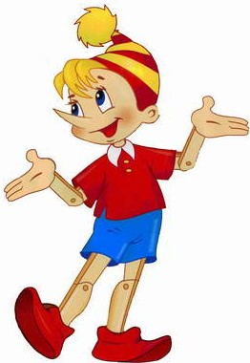
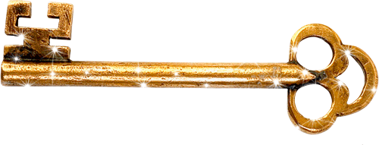
«Книги-юбиляры 2021»
Алексей Толстой
«Золотой ключик, или
Приключения
Буратино»
Подготовили:
Учитель – логопед МДОАУ №102 Шилан Т.А.,
воспитатель Бурдачева М.А.
г.Орск,
Оренбургская область
Е
Б
Г
А
В
Д

Slide 2
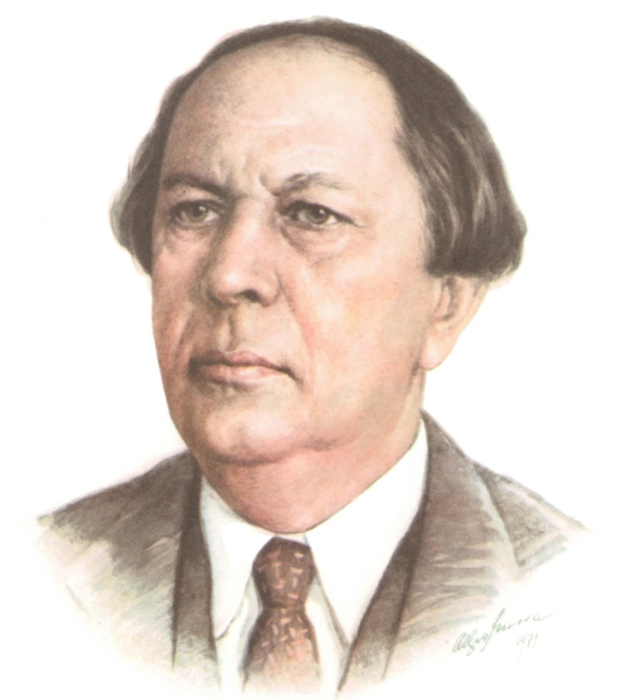
Алексей Толстой
(1883 – 1945 г.г)
Е
Б
Г
А
В
Д

Slide 3
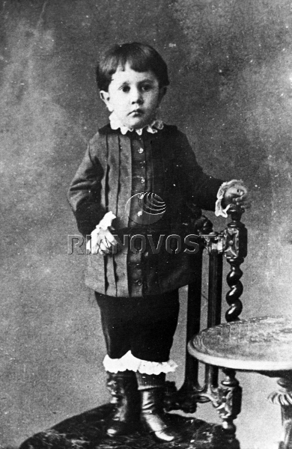
Детство А. Толстого
Алексей Толстой
родился 10 января 1883 года в г. Николаевске Самарской губернии.
Отец — граф Н. А. Толстой, мать — А. Л. Толстая.
Воспитывался маленький Алеша у отчима, на хуторе Сосновка под Самарой.

Slide 4
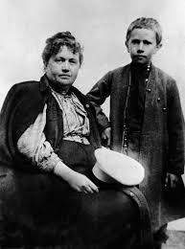
Мама Алексея Толстого – Александра Леонтьевна, была детской писательницей
Он получил хорошее домашнее образование.
Затем поступил в реальное училище в Самаре.

Slide 5
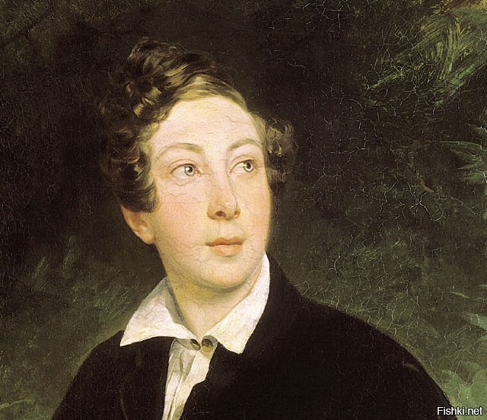
Учебу Алексей Толстой продолжил в г. С-Петербурге,
в технологическом институте.
Но учеба в институте была ему неинтересна, и не закончив институт, Алексей Толстой начал писать.

Slide 6
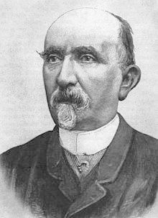

Однажды Алексей Толстой прочитал сказку итальянского писателя Карло Коллоди «Приключения Пиноккио. История деревянной куклы» и захотел ее пересказать на русский язык.

Slide 7

Сначала А.Толстой хотел
ее пересказать дословно, но сказка показалась ему очень скучной и он решил написать ее по – своему.

Slide 8
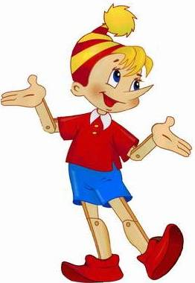
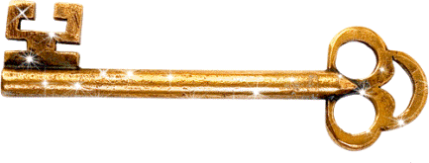
Почему же А.Толстой назвал сказку “Приключения Буратино”?
Оказывается по-итальянски «деревянная кукла» значит Буратино
В 2021 году этой сказке исполняется 85 лет

Slide 9
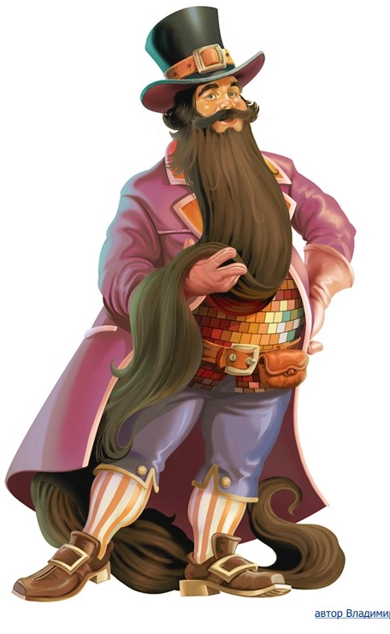
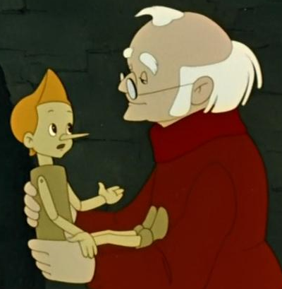
Главные герои сказки
Озорной, доверчивый, любопытный, деревянный
Добрый, заботливый, трудолюбивый
Жестокий, злой, жадный
Папа Карло
Буратино
Карабас Барабас

Slide 10
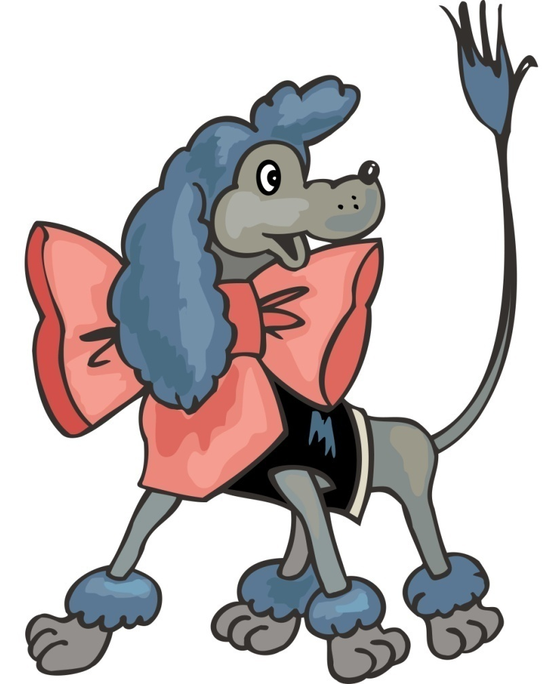
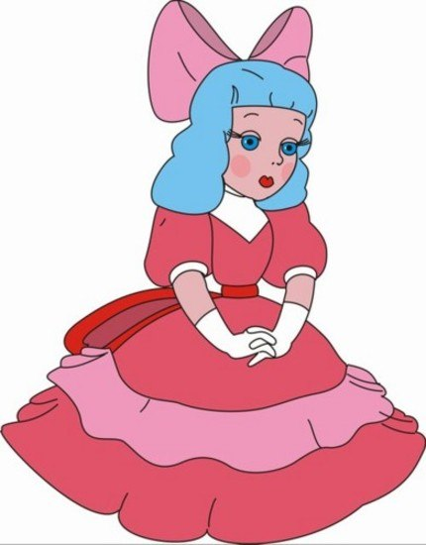
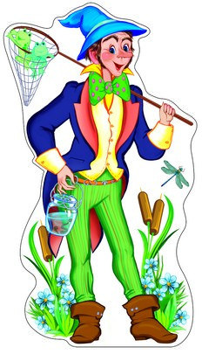
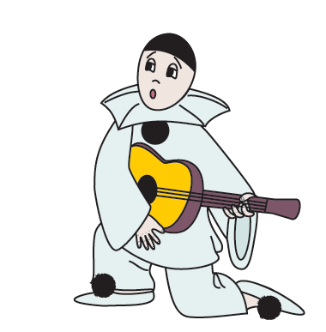
Главные герои сказки
Голубоглазая,
умная, аккуратная
Верный, смелый, надежный
Обманщик, продавец пиявок
Печальный, робкий, влюбленный
Пудель
Артемон
Мальвина
Пьеро
Дуремар

Slide 11

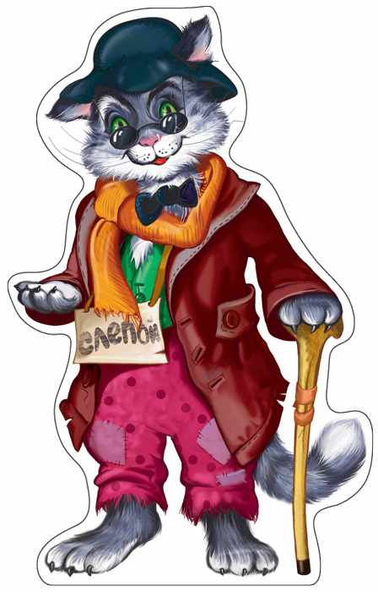
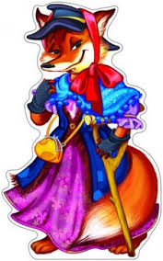
Главные герои сказки
Умная. мудрая. Дает советы
Глупый, слепой, жадный
Умная, хитрая, коварная
Черепаха
Тортилла
Кот Базилио
Лиса Алиса

Slide 12

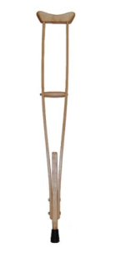
Чьи это вещи?

Slide 13
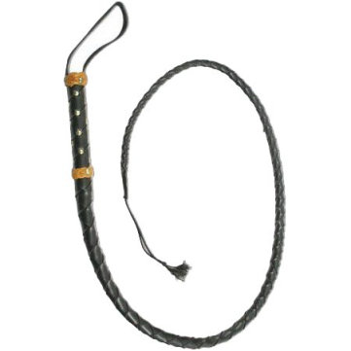

Чьи это вещи?

Slide 14
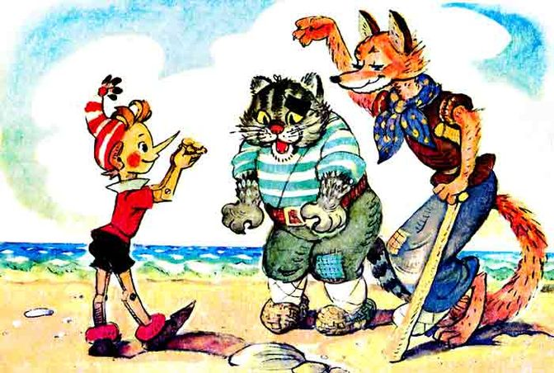
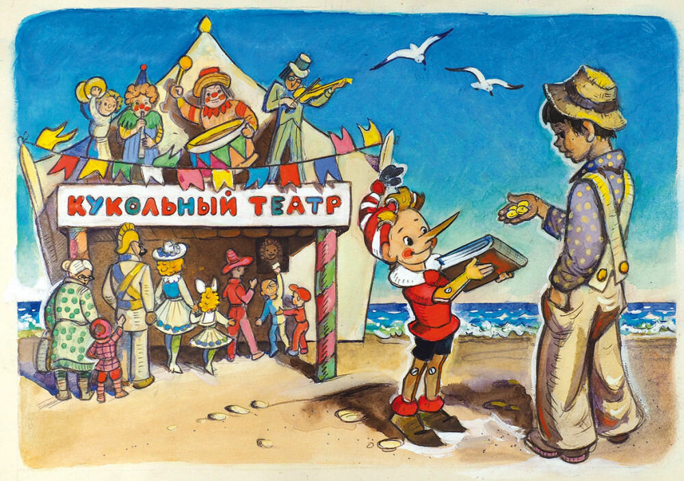
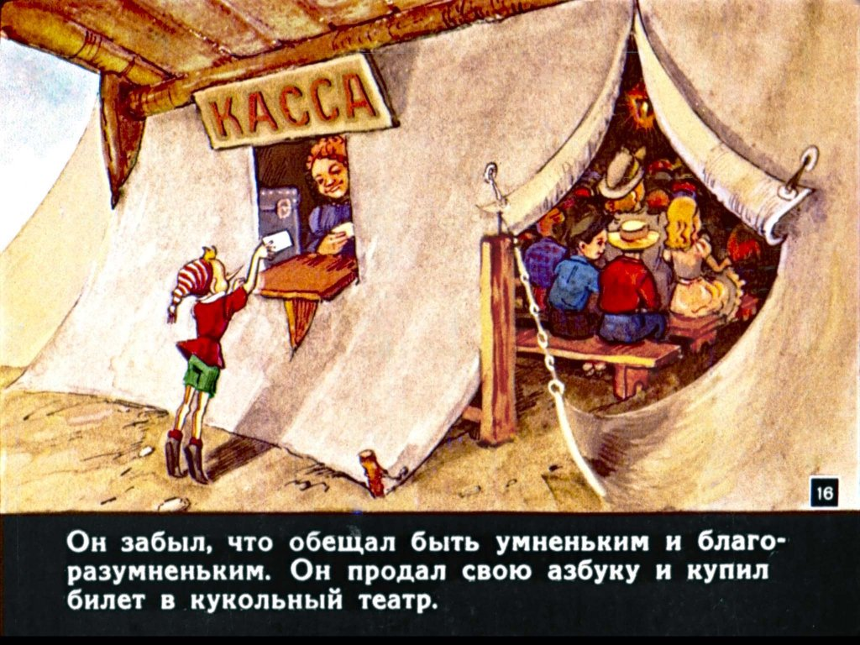
Чему учит сказка
про Буратино?
Не доверять первому встречному, незнакомым людям
Слушаться старших, уважать родителей

Slide 15
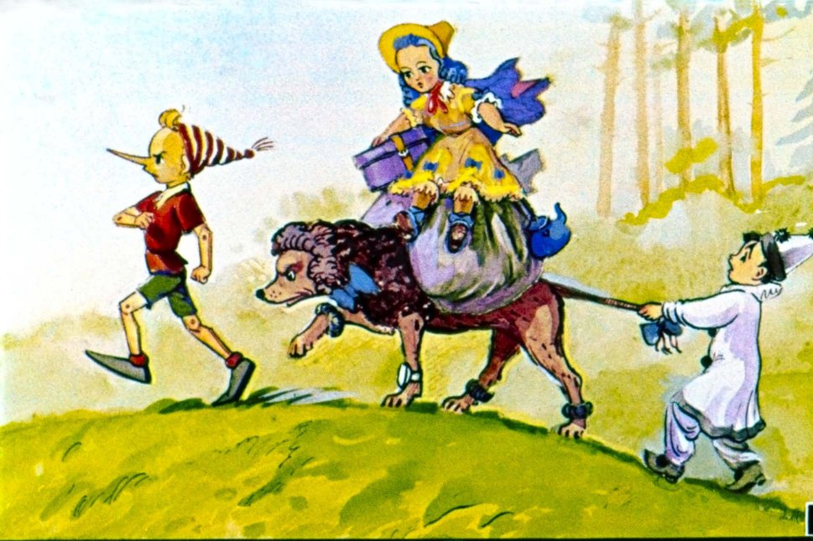
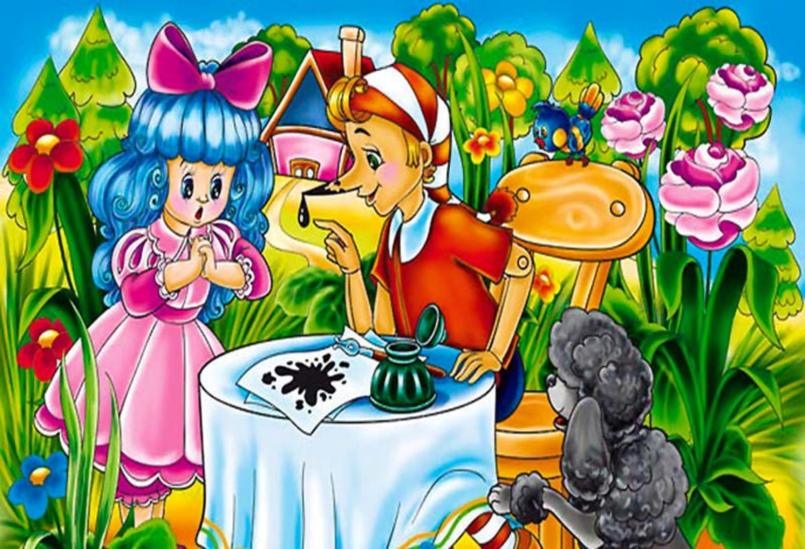
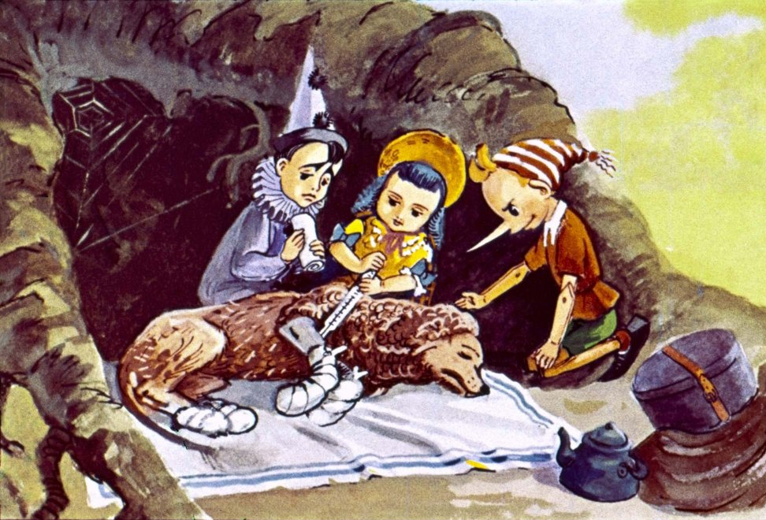
Чему учит сказка
про Буратино?
Быть смелым, дорожить дружбой, приходить на помощь друзьям.
Нужно старательным и прилежно учиться.

Slide 16
Интернет - ресурсы
https://nsportal.ru/detskiy-sad/raznoe/2017/01/30/priklyucheniya-buratino
https://infourok.ru/prezentaciya-k-skazke-a-tolstogo-zolotoy-klyuchik-ili-priklyucheniya-buratino-2031560.html
https://ppt4web.ru/literatura/prikljuchenija-buratino.html
https://viki.rdf.ru/item/3247
http://www.myshared.ru/slide/467009/

